Slide 1



《数字电子技术》

Slide 2

第1章 数字电路基本概念及数制与码制
1.1 数字电路基本概念
1.2 数制与码制

Slide 3
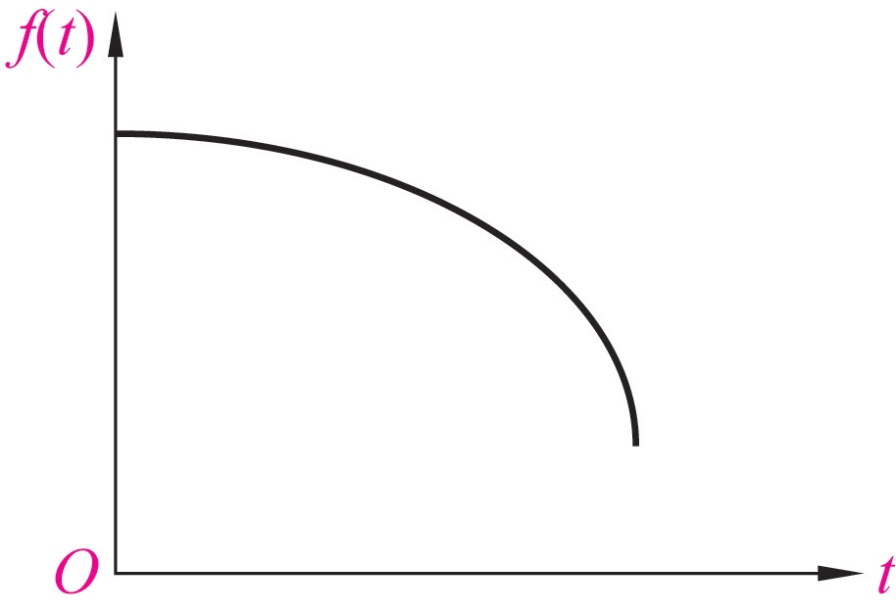
1.1.1 模拟量与模拟信号
1.1数字电路基本概念
在自然界中存在着许多不同形式的物理量，有些物理量在数值上是连续变化的，如温度、压力、声音等，这些在数值上连续变化的物理量称为模拟量。表示模拟量的信号是模拟信号，如图1-1所示。
图1-1 模拟信号

Slide 4
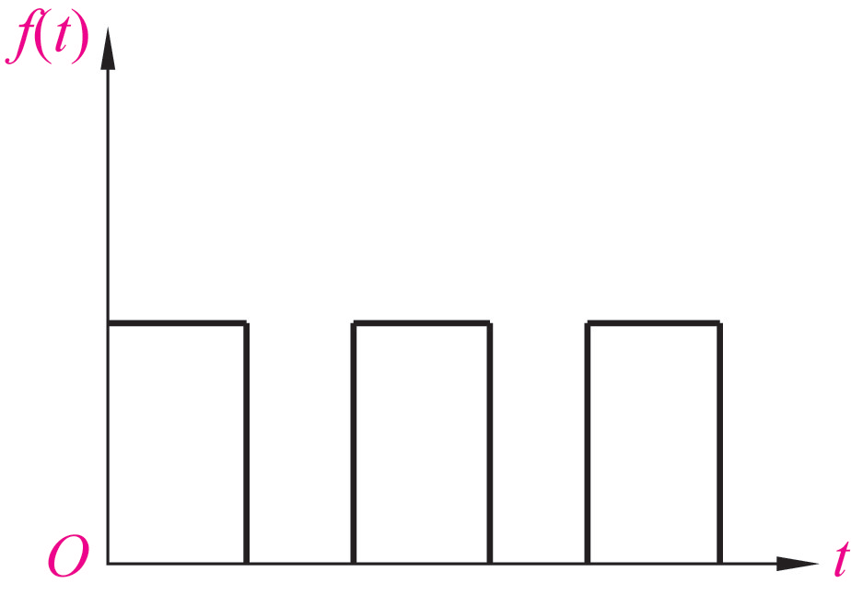
1.1.2 数字量与数字信号
1.1数字电路基本概念
有些物理量数值变化是不连续的或离散的，这样的物理量称为数字量。表示数字量的信号是数字信号，如图1-2所示。
图1-2 数字信号
从图1-1和图1-2可知，模拟信号在其定义域内的取值有无限个值，而数字信号的取值只有有限个值。

Slide 5
1.1.3 数字波形
1.1数字电路基本概念
1. 逻辑电平
数字信号可以用0和1组成的二进制数来表示数值的大小，也可以用0和1表示高与低、开与关、真与假、通与断等相互对立的逻辑状态。这种只有两种对立逻辑状态表示的逻辑关系称为二值逻辑。
在二值逻辑中，0和1不再表示数值的大小，而是表示两种不同的逻辑状态，称为逻辑0和逻辑1。
在数字电路中，数字信号往住表现为突变的电压或电流，表示数字电压的高、低电平通常称为逻辑电平。

Slide 6
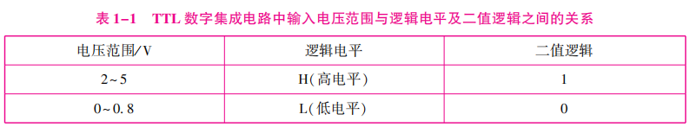
1.1数字电路基本概念
在晶体管-晶体管逻辑 (Transistor-Transistor Logic，TTL) 数字集成电路中，当输入电压范围为2~5V时，逻辑电平为高电平，用字母“H”表示；当输入电压范围为0~0.8V，逻辑电平为低电平，用字母“L”表示。通常情况下，高电平表示逻辑1，低电平表示逻辑0。

Slide 7
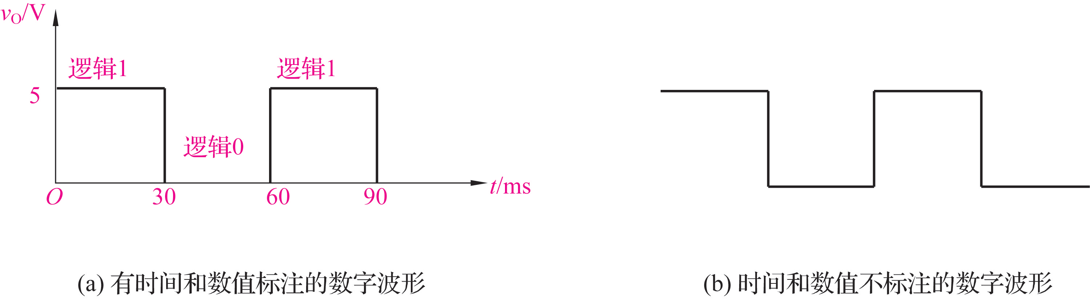
1.1数字电路基本概念
2. 理想的数字波形
数字波形是表示逻辑电平与时间关系的图形，理想的数字波形如图1-3 所示。
图1-3 理想的数字波形
图中，逻辑1表示5V的高电平，逻辑0表示0V的低电平。通常，在数字波形图中，高、低电平的电压值和时间值不标注，如图(b) 所示。

Slide 8
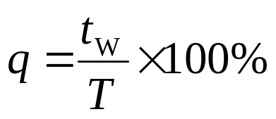
1.1数字电路基本概念
数字波形可分为周期性的数字波形和非周期性的数字波形。周期性的数字波形除了用周期和频率来描述外，也可以用占空比来描述。
占空比表示一个周期内的脉冲宽度占整个周期的百分数，用公式表示为
其中，q表示占空比，t_{w}表示脉冲宽度，T表示周期。对理想的数字波形而言，脉冲宽度为高电平的持续时间。

Slide 9
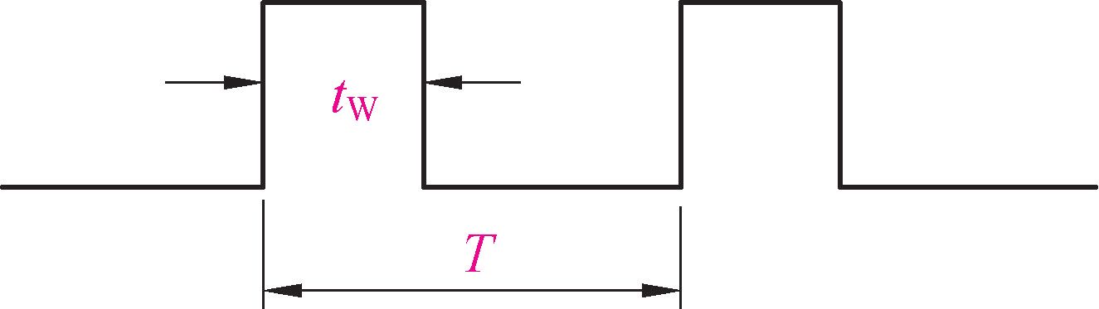
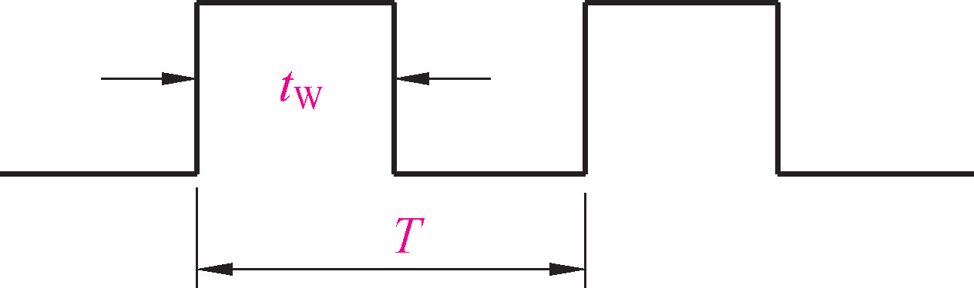
1.1数字电路基本概念
在数字电路，常见的周期性数字波形是矩形波，矩形波由一个个矩形脉冲组成。
占空比为50%的矩形波称为方波，即一个周期内高电平和低电平持续的时间相同。
图1-4 矩形波
图1-5 方波
若矩形波的周期T为5s，脉冲宽度为2s，则其占空比为 。
40%

Slide 10
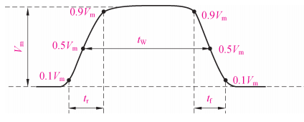
1.1数字电路基本概念
3. 实际的脉冲波形
实际的矩形脉冲不可能像理想的波形那样在高、低电平转换时呈一条直线，而是要经历一个过渡过程。
图1-6 实际的脉冲波形主要参数
(1) 脉冲幅度V_{m}：脉冲电压变化的最大值。

Slide 11
1.1数字电路基本概念
图1-6 实际的脉冲波形主要参数
(2) 上升时间t_{r}：脉冲电压从10%V_{m}上升到90%V_{m}所经历的时间。
(3) 下降时间t_{f}：脉冲电压从90%V_{m}下降到10%V_{m}所经历的时间。
(4) 脉冲宽度t_{W}：脉冲电压从上升沿的50%V_{m}到下降沿50%V_{m}所经历的时间。

Slide 12
1.1.4 数字电路的分类
1.1数字电路基本概念
数字电路是指传送、变换和处理数字信号的电子电路。
根据逻辑功能的不同，数字电路可以分成组合逻辑电路和时序逻辑电路。
根据电路结构的不同，数字电路可以分为分立元件电路和集成电路。
分立元件电路是由二极管、三极管、电阻、电容等分立元件而构成的电路。
集成电路是将上述元件和布线通过半导体工艺制作在一块硅片上，然后封装在一个管壳内，构成一个不可分割的整体电路。

Slide 13
1.1数字电路基本概念
根据半导体导电类型的不同，数字集成电路可分为双极型电路和单极型电路。双极型电路有TTL和ECL 集成电路。单极型电路有NMOS、PMOS和CMOS集成电路。
数字集成电路根据集成度可以进一步分为小规模集成电路 (Small-Scale Integrated Circuit，SSIC)，中规模集成电路 (Medium-Scale Integrated Circuit，MSIC)，大规模集成电路 (Large-Scale Integrated Circuit，LSIC)，超大规模集成电路 (Very Large-Scale Integrated Circuit，VLSIC)，甚大规模集成电路 (Ultra Large-Scale Integrated Circuit，ULSIC) 五类。

Slide 14
1.1.5 数字电路的特点
1.1数字电路基本概念
1. 稳定性高，抗干扰能力强。
2. 便于集成，成本低廉。
3. 速度快，功耗低。
4. 易于分析、设计和维护。
5. 数字信息便于长期保存。

Slide 15
1.2.1 数制
1.2 数制与码制
用一组固定的符号和统一的规则来表示数值的方法称为数制，也称为计数制。
1. 十进制
在十进制中，固定的符号是指0、1、2、3、4、5、6、7、8、9这十个数码，统一的规则就是“逢十进一”，即每相邻的两个计数单位之间的进率都为十。
十进制数5517.43可以展开表示为：

Slide 16
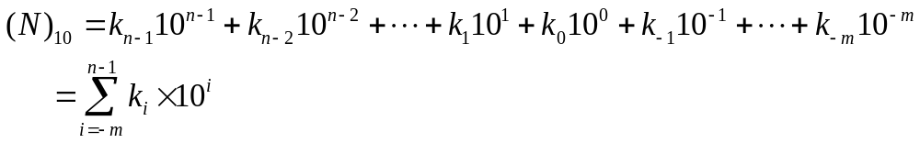
1.2 数制与码制
任意一个n位整数，m位小数的十进制数可表示为：
其中，k_{i}为0~9中的某个数码，它表示第i位的加权系数；10表示计数的基数；10^{i}表示第i位的权(即位权)。

Slide 17
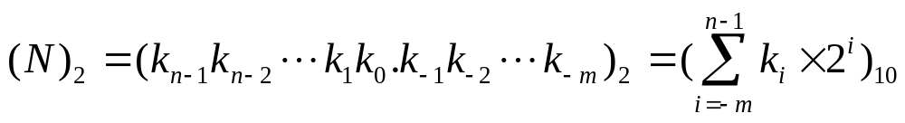
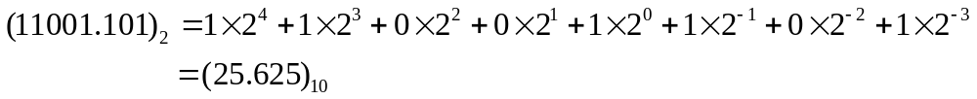
1.2 数制与码制
2. 二进制
在二进制中，计数的基数是2，它只有0和1两个数码，计数的规则是“逢二进一”。任意一个n位整数，m位小数的二进制数N转换为十进制数可表示为
其中，k_{i}的取值为0或1；2^{i}表示位权。
由上式可知，任何一个二进制数都可以按位权展开，然后求出加权系数k_{i}与位权2^{i}的乘积，再把各乘积项相加便可得到十进制数，这种展开方法称为位权展开法。
例如：二进制数11001.101按位权展开法可表示为

Slide 18
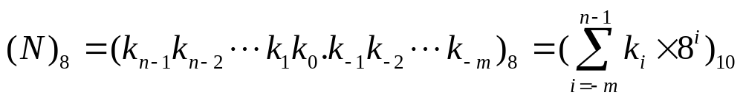
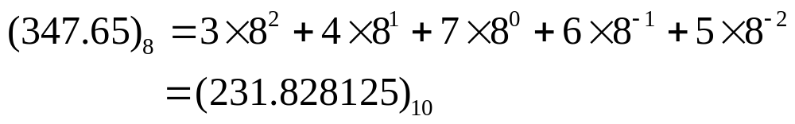
1.2 数制与码制
3. 八进制
八进制是以8为基数的计数体制，它有0、1、2、3、4、5、6、7八个数码，计数规则为“逢八进一”。任意一个n位整数，m位小数的八进制数N转换为十进制数可表示为
其中，k_{i}的取值为0~7中的某个数码。
八进制数347.65按位权展开可以表示为

Slide 19
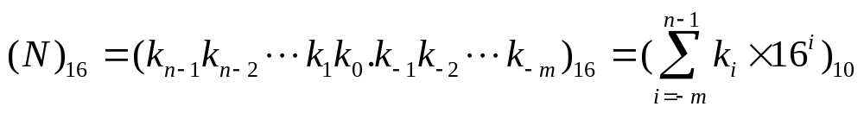
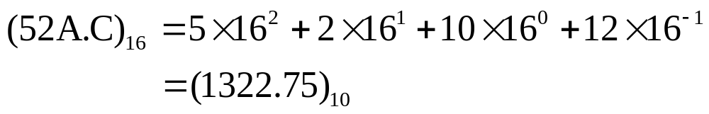
1.2 数制与码制
4. 十六进制
十六进制有0~9、A、B、C、D、E、F共16个数码，其中A~F分别对应于十进制数的10~15。十六进制数的计数规则是“逢十六进一”。任意一个n位整数，m位小数的十六进制数N转换为十进制数可表示为
式中，k_{i}的取值为0~9和A~F中的某个数码。
十六进制数52A.C按位权展开可表示为

Slide 20
1.2.2 数制之间的转换
1.2 数制与码制
1. 其他进制转换成十进制
将二进制、八进制、十六进制等进制的数转换成十进制数时，都可以按位权展开法进行。
2. 十进制转换成其他进制
一个十进制数N转换成R (二进制、八进制、六十进制等等) 进制数时，应将N分成整数部分Z和小数部分F分别进行处理。整数部分是Z除以R取余，直到商为0，再将所有的余数按顺序写在一起就构成了R 进制数的整数部分；小数部分是F乘以R取整，直到小数为0，将所有的整数按顺序写在一起就构成了R 进制数的小数部分。

Slide 21
1.2 数制与码制
【例1-1】将十进制数150.625转化成二进制数。
解：整数部分转换过程为
小数部分转换过程为
2
150
0.625×2=1.25…1
最高位
2
75
….. 0
最低位
2
37
….. 1
0.25×2=0.5…… 0
2
18
….. 1
0.5×2=1.0…….. 1
最低位
2
9
….. 0
2
4
….. 1
2
2
….. 0
2
1
….. 0
0
….. 1
最高位
(150.625)10 = (10010110.101)2 = 10010110.101B。

Slide 22
1.2 数制与码制
上述转换过程中可以看出，当十进制数的整数部分很大时，除以2取余的过程要经历很多次，直到商为0，因此其不仅运算过程费时，而且容易将得到的结果写错。这种情况下采用降幂法较为简单。
降幂法的基本原理：设N为待转换的十进制整数，如果2^{i}≤N<2^{i+1}，则N的位权展开式中包含了位权为2^{i}这一项，因此位权2^{i}这一项的加权系数为1。然后再考虑N-2^{i}还包含了哪些位权项，若包含了某个位权项则该位权项对应的加权系数为1，否则为0。最后，将所有的位权项与加权系数相乘后再相加得到N，再根据公式 (1-3) 可得到相应的二进制数。

Slide 23





1.2 数制与码制
【例1-2】用降幂法将十进制数1045转换成二进制数。
解：因为
所以1045中包含了位权2¹⁰;
又因为
所以1045中还包含了位权2⁴;
又因为
所以1045中还包含了位权2²;
又因为
所以1045中还包含了位权2^{0，}故
故 (1045)₁₀ = (10000010101)₂ = 10000010101B。

Slide 24


1.2 数制与码制
【例1-3】用降幂法将十进制数0.65625转化成二进制数。
解：因为
所以0.65625中包含了位权2⁻¹;
又因为
所以0.65625中还包含了位权2⁻³;
又因为
所以0.65625中还包含了位权2⁻⁵;
综上，
故 (0.65625)₁₀ = (0.10101)₂ = 0.10101B。

Slide 25
1.2 数制与码制
【例1-4】将十进制数378.8046875转化成十六进制数。
解：整数部分转换过程为
小数部分转换过程为
16
378
0.8046875×16=12.875…C
高位
16
23
….. A
最低位
0.875×16=14.0…… E
低位
16
1
….. 7
0
….. 1
最高位
(378.8046875)₁₀ = (17A.CE)₁₆ = 17A.CEH。

Slide 26
1.2 数制与码制
3. 八进制与二进制间的相互转换
(1) 八进制转为二进制。
八进制转换成二进制只要将八进制数的每1位转换成3位二进制数即可。
【例1-5】将八进制数274.51转换成二进制数。
解：(274.51)₈ = (010111100.101001)₂。
(2) 二进制转为八进制。
从二进制数的小数点开始，分别向左和向右每3位为一组，不足3位者补零，再将每组转换成八进制数。
【例1-6】将二进制数10111110.1011转换成八进制数。
解：(10111110.1011)₂ =
(010111110.101100)₂
= (276.54)₈

Slide 27
1.2 数制与码制
4. 二进制与十六进制间的相互转换
(1) 十六进制转为二进制。
因为1位十六进制数对应4位二进制数，所以只要将十六进制数的每1位转换成4位二进制数即可。
【例1-7】将十六进制数9B3.7D转换成二进制数。
解：(9B3.7D)₁₆ = (100110110011.01111101)₂
(2) 二进制转为十六进制。
从二进制数的小数点开始，分别向左和向右每4位为一组，不足4位者补零，再将每组转换成十六进制数。
【例1-8】将二进制数101001110.1100011转换成十六进制数。
解：(101001110.1100011)₂ =
(000101001110.11000110)₂
= (14E.C6)₁₆

Slide 28
1.2.3 码制
1.2 数制与码制
外界的数值、文字和符号等信息需要数字系统传输或处理之前，必须变成由0和1组成且按照一定规则排列起来的有特定含义的二进制代码。将数值、文字和符号等信息表示成二进制代码的过程称为编码。
数字电路中常用的二进制代码有二-十进制代码、格雷码和美国标准信息交换码（American Standard Code for Information Interchange, ASCII码）。由于二-十进制代码的英文为Binary Coded Decimal，又称其为BCD码。

Slide 29
1.2 数制与码制
1. BCD码
BCD码是用4位二进制数来表示1位十进制数的编码方法。假设BCD码中的4位二进制数用k₃k₂k₁k₀表示，每1位的权值固定为一个常数，这样的编码称为有权BCD码。常见的有权BCD码有：8421BCD码、5421BCD码和2421BCD码。还有一类BCD码，4位二进制数的每1位权值不是一个固定的常数，这类BCD码称为无权BCD码。常用的无权BCD码有余3码。
(1) 8421BCD码。
在8421BCD码中，4位二进制数k₃、k₂、k₁、k₀权值分别固定为2³(8)、2²(4)、2¹(2)、2⁰(1)，故称为8421BCD码。由k₃k₂k₁k₀表示的8421BCD与十进制数之间的关系为

Slide 30
1.2 数制与码制
【例1-9】8421BCD码01111001.0100表示的十进制数是多少？
解：只要将每4位的8421BCD分别转换成十进制数就可以得到结果，即：
(01111001.0100)_{8421BCD}
= (79.4)₁₀
【例1-10】将十进制数28.51转换成8421的BCD码。
解：只要将每1位十进制数变成4位8421的BCD码即可：
(28.51)₁₀
= (00101000.01010001)_{8421BCD}

Slide 31

1.2 数制与码制
(2) 5421BCD码。
在5421BCD码中，4位二进制数k₃、k₂、k₁、k₀权值分别固定为5、4、2、1。
【例1-11】5421BCD码01111001.0100表示的十进制数是多少？
解：只要将每4位的8421BCD分别转换成十进制数就可以得到结果，即：
(01111001.0100)_{5421BCD} = (76.4)₁₀

Slide 32
1.2 数制与码制
(3) 2421BCD码。
在2421BCD码中，4位二进制数k₃、k₂、k₁、k₀权值分别固定为2、4、2、1。由于k₃和k₁的权值相同，因此，同一个十进制数可能用两个不同的2421BCD码表示。例如：1101和0111都可以表示十进制数7。
(4) 余3码。
余3码是一种无权BCD码，它是将8421BCD码再加上0011而得到的一种编码，所以称为余3码。
【例1-12】求十进制数8的余3码。
解：(8)₁₀ = (1000)_{8421BCD} + 0011 = (1011)_{余3}

Slide 33
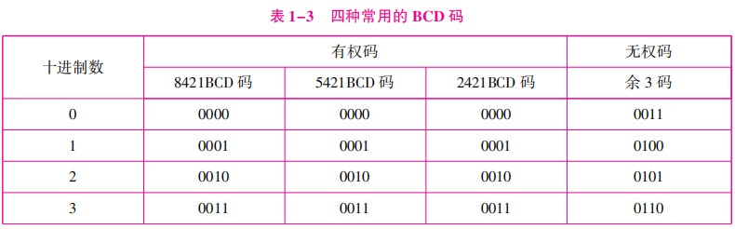
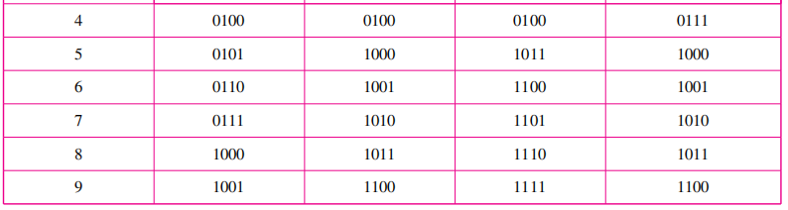
1.2 数制与码制

Slide 34
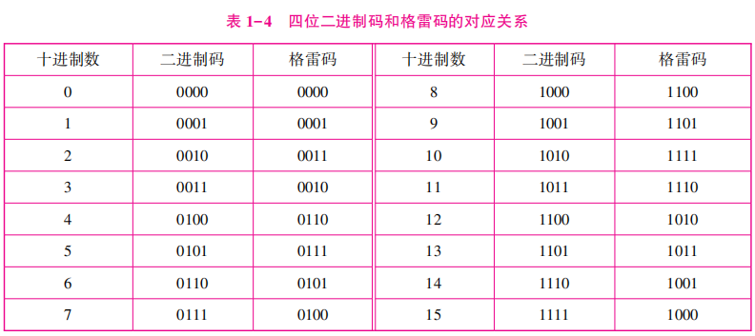
1.2 数制与码制
2. 格雷码
格雷码是一种无权码，相邻的两个代码之间只有1位不同，4位二进制码和格雷码的对应关系如表1-4所示。

Slide 35
1.2 数制与码制
采用格雷码表示系统状态时，从一个状态变换到下一个状态仅需改变1位，而采用其他编码进行状态转换时改变的位数可能超过1位，因此，采用格雷码表示时系统出错的可能性会降低。例如从十进制数7变为8时，采用二进制码表示时需要改变4位，而采用格雷码只需将最高位由0变为1即可。

Slide 36

1.2 数制与码制
(1) 二进制码转换为格雷码的步骤。
① 格雷码最左边的最高位与二进制码的最高位相同。
② 从左至右，依次将相邻的2位二进制码相加结果 (若有进位则舍去) 作为格雷码的下一位。
【例1-13】将二进制码0111转换成格雷码。
解：转换过程为
因此，二进制码0111转换成格雷码为0100。

Slide 37

1.2 数制与码制
(2) 格雷码转换为二进制码的步骤。
① 二进制码最左边的最高位与格雷码的最高位相同。
② 将产生的每位二进制码，与相邻的下一位格雷码相加结果 (若有进位则舍去) 作为二进制码的下一位。
【例1-14】将格雷码1111转换成二进制码。
解：转换过程为
因此，格雷码1111转换成二进制码为1010。

Slide 38
1.2 数制与码制
3. ASCII码
数字计算机中各种程序设计语言，都是由字母、数字和符号构成的。而计算机只能识别二进制代码，因此这些字母、数字和符号信息输入计算机时，需要变成相应的二进制代码，这一过程需要进行编码。常用的一种编码方法是美国标准信息交换码 ，即ASCII码。ASCII码是由7位二进制代码来表示数字、英文字母、控制字符和专用字符，共128个，如表1-5所示。

Slide 39
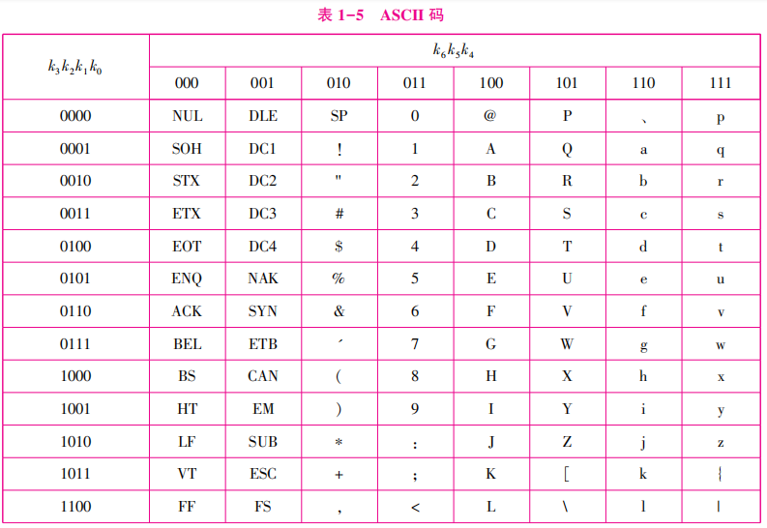
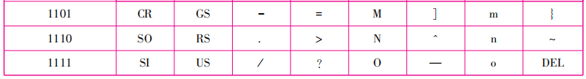

Slide 40
本章小结
1. 模拟信号和数字信号是电子技术中两类不同的信号，数值上前者是连续的，后者是不连续的。数字信号的高、低电平可以用1、0两种逻辑状态来表示，因此，与模拟信号相比，数字信号更容易传输和处理。
2. 能传送、变换和处理数字信号的电子电路是数字电路。根据电路结构的不同，数字电路可以分为分立元件电路和集成电路。实际应用中，由于集成电路具有体积小、集成度高、容易维护等特点，因此数字电路在设计过程中多以集成电路的形式出现。

Slide 41
本章小结
3. 二进制数是以2为基数的计数体制，计数规则是逢二进一。在数字电路中，数值的表示是以二进制形式出现的。在数字计算机中，为了便于人们识别和记忆，数值还可以用八进制、十六进制等进制来表示。
4. 外界的数值、文字和符号等信息在数字系统传输或处理之前，必须变成有特定含义的二进制代码。在数字系统中，可采用BCD码和格雷码等二进制代码来表示数值的大小。BCD码又可分为有权BCD码和无权BCD码。常用的有权BCD码包括8421BCD码、5421BCD码和2421BCD码。此外，在数字计算机中采用ASCII码来表示数字、英文字母、控制字符和专用字符。

Slide 42
本章作业
P12-13
题1-7 （2）、题1-8 （4）、题1-11 （4）、
题1-12 （4）、题1-13（2）、题1-14（3）、
题1-15 （1）、题1-16 （3）

